Slide 1
Проактивный поиск клиентов, или пособие по выживанию в кризис
Vitaly Chevela
Product Manager

Slide 2
Привлекаем клиентов предлагая услуги локализации
Почему локализация?
одно из самых развивающихся направлений
низкая конкуренция
вы поднимете свое агентство на новый уровень
Как то делать?
Блог посты, платная реклама
и самое главное использовать технологии, о которых мы расскажем дальше
Notes:
Вводный слайд про то клиентов можно привлечь через предложение услуг локализации сайтов.
Если услугу по локализации сайтов предлагает переводческая компания -> убиваем 3х зайцев сразу, т.к. клиент уверен:
что контент будет качественно переведен в переводческой компании
бюро переводов работает именно в этой области, знает данную терминологию
LSP разбирается в локализации сайта, значит, не обязательно нужно обращаться к разработчикам

Slide 3
Почему компании не локализуют сайты?
Причина 1.
Они не понимают зачем это нужно?
Решение - убедить их что это необходимо
40% не купят продукт на сайте, который не на их родном языке исследование CSA
76% выберут из двух одинковых продуктов покупку на там сайте, котрый локализован на их родной язык
41% не купят продукт если инструкции не на их родном языке
Исследование CSA - “Can’t Read - Won’t buy”, July 2020

Slide 4
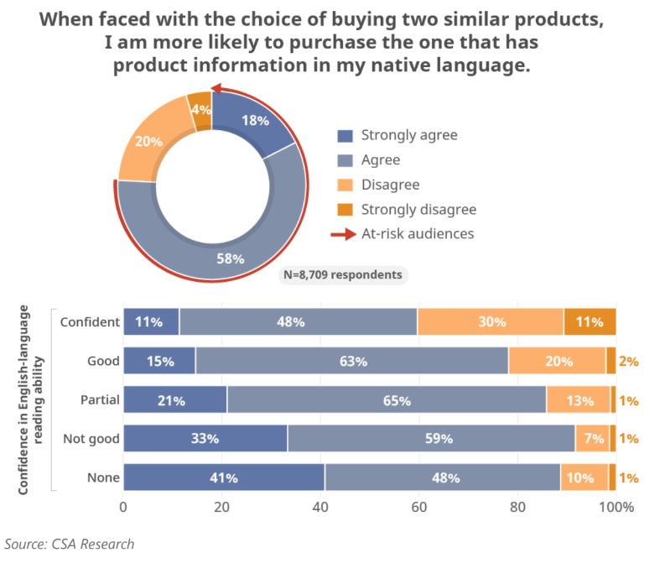

Slide 5
Почему компании не локализуют сайты?
Они понимают, что это нужно, но:
не знают как
не имеют ресурсов
нет времени
Решение - Просчет сайта с помощью Smartcat
Как это работает?
вы указываете url
Smartcat анализирует сайт и соберет весь контент всех страниц
Smartcat выдаст статистику кол-во слов, символов, повторений
Notes:
Клиентов на локализацию сайта можно искать и проактивно. Большинство компаний мечтают локализовать свой сайт, но не предпринимают никаких действий для этого. А выйти на новые рынки хотят все. Но есть проблема с просчетом сайтов. Вручную это долго, а конверсия с таких предложений минимальная.
Что делаем: в Smartcat появилась возможность просчитать контент на сайте (при этом ничего не устанавливая на сайт, все в автоматическом режиме, только указав его урл). Smartcat зайдет на сайт, найдет все страницы, составит карту сайта и соберет весь контент со всех страниц, а по итогам выдаст статистику: кол-во слов, символов, повторений и т.д.
Более того, исходя из этого можно сформировать КП клиенту также не выходя из Smartcat.
Понятно, что из 100 сделанных предложений конверсия в согласие будет небольшая, 2-3%. Но если почти все делается автоматически - почему нет? Сайты, как правило, довольно объемны и контента на них много. + обновления, блоги, новости - постоянный источник новых заказов.

Slide 6
Как сделать просчет сайта
Пара картинок/ слайдов

Slide 7
Как сделать квоту (КП) клиенту из Smartcat
Пара картинок/ слайдов как подготовить квоту на основании просчета

Slide 8
Просчитали сайт, что дальше?
Предлагаем текущим клиентам
Отбираем потенциальных клиентов по отрасли вашей специализации и готовим КП.
Предлагаем Иностранным компаниям для входа на российский рынок.
Бонус! Вы получите не только клиента на локализацию сайта, но и на весь остальной спектр лингвистических услуг.
Notes:
1. Клиенты: в любом бюро переводов есть несколько сотен (тысяч) клиентов, которые уже работают с вами, либо обращались ранее. Это лояльные клиенты, которые уже пользовались вашими услугами. Конверсия в таких продажах в разы выше, чем продавать совсем холодным.
2. Специализация: услугу по локализации можно предлагать клиентам в холодную из своей отрасли (производство, реклама, юр.услуги и т.д.), просто найдя список сайтов компаний из конкретной сферы и делая им предложения.
Если услугу по локализации сайтов предлагает переводческая компания -> убиваем 3х зайцев сразу, т.к. клиент уверен:
что контент будет качественно переведен в переводческой компании
бюро переводов работает именно в этой области, знает данную терминологию
LSP разбирается в локализации сайта, значит, не обязательно нужно обращаться к разработчикам

Slide 9
Что важно при подготовке предложения? Спойлер! Оно должно быть гибкое
Вариант 1. качественный перевод сайта полностью (со всеми стадиями: перевод, редакция, корректура, QA, внедрение и др)
Вариант 2. качественный перевод 20% контента, остальное МТ + пост-редакция (основные услуги и страницы переводятся идеально, остальной технический контент, либо малопосещаемые переводится дешевле и быстрее, а по мере увеличения его популярности отправляется на качественный перевод)
Вариант 3. качественный перевод 5% контента (исследование CSA), остальное МТ для тестирование нового рынка, что подойдет под любой бюджет.
Notes:
3. Иностранным компаниям для входа на российский рынок. Таким образом можно получить не только клиента на локализацию сайта, а еще и на весь остальной спектр лингвистических услуг.
При этом важно:
Подготовить не простое КП с 1 вариантом, а гибкое предложение, например:
качественный перевод сайта полностью (со всеми стадиями: перевод, редакция, корректура, QA, внедрение и др)
качественный перевод 20% контента, остальное МТ + пост-редакция (основные услуги и страницы переводятся идеально, остальной технический контент, либо малопосещаемые переводится дешевле и быстрее, а по мере увеличения его популярности отправляется на качественный перевод)
качественный перевод 5% контента, остальное МТ для тестирование нового рынка, что подойдет под любой бюджет. А вообще исследование CSA как раз и говорит о том, что часто достаточно перевести не более 5% для того, чтобы выйти на новый рынок и там тебя поняли. Переводить больше часто не рационально, по крайней мере сразу.

Slide 10
Где взять клиентов на Continuous localization?
Компании, которые используют такие технологии как: Wordpress, Drupal, Bitrix
Коннекторы
Notes:
Компани могут даже не знать о существовании готовых коннекторов,

Slide 11
И это еще не все возможности для Continuous localization..
Translation Proxy
API

Slide 12
Интересно узнать больше?
👇
Напишите мне: v.chevela@smartcat.ai

